Slide 1
小组:
如果你们要开一家旅馆，你们在卫生间会怎么设计来避免浪费呢?
省.V
牙膏.N
毛巾.N
梳子.N
刮胡刀.N

Slide 2
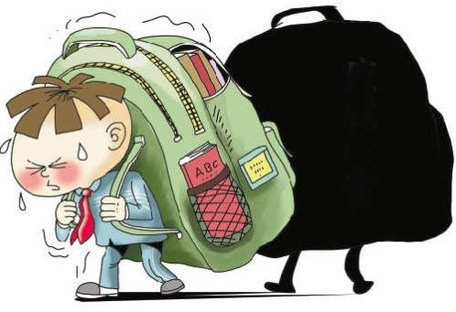
重.adj
他的行李很重，他背得很累

Slide 3
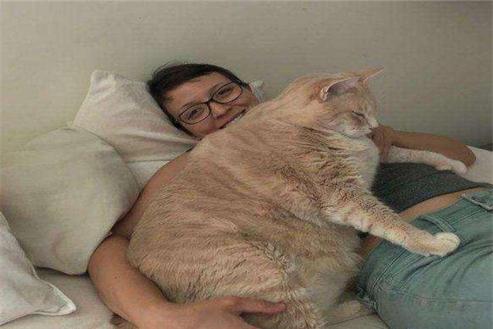
重.adj
那只猫很重，现在已经23公斤了

Slide 4
你要去旅行前你会怎么为行李减重呢?

Slide 5
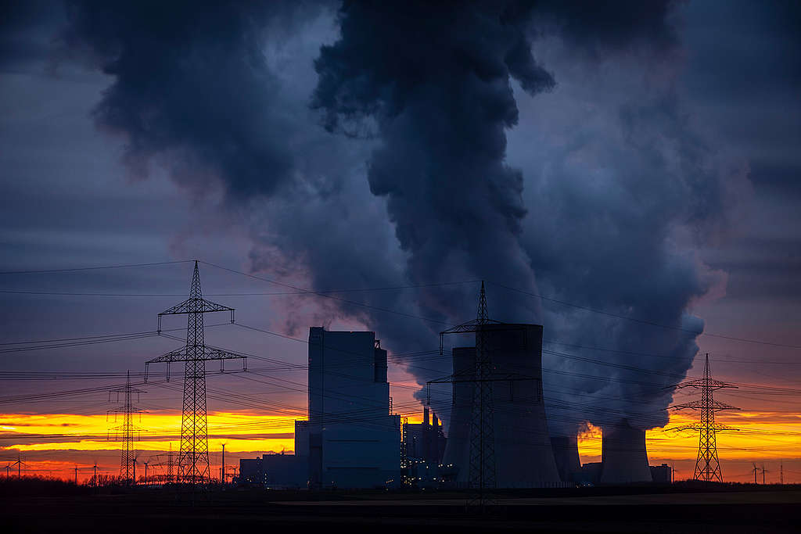
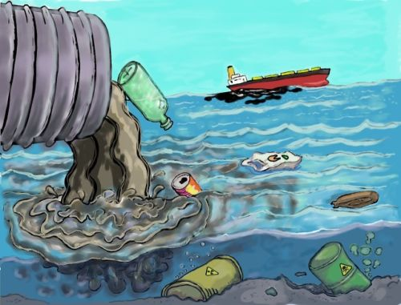
污染.V
人类的工厂污染了地球的空气和河流

Slide 6
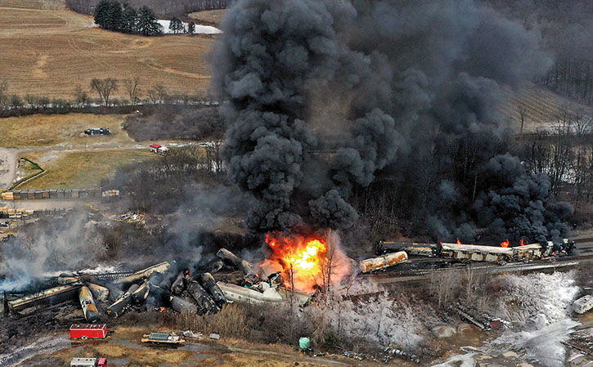
污染.V
这辆火车翻倒后，漏出来的东西污染了大地

Slide 7
人类目前怎么污染地球的呢?

Slide 8
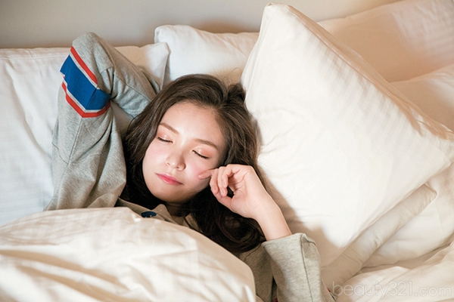
够.V
她的在星期六日时，总是会睡够十小时

Slide 9
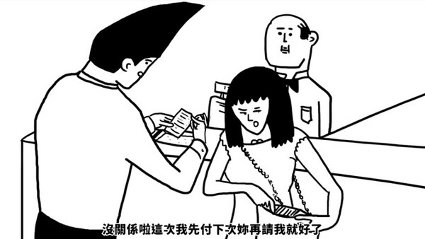
够.V
去那家餐厅吃饭不需要带太多钱，带个两百块就够了

Slide 10
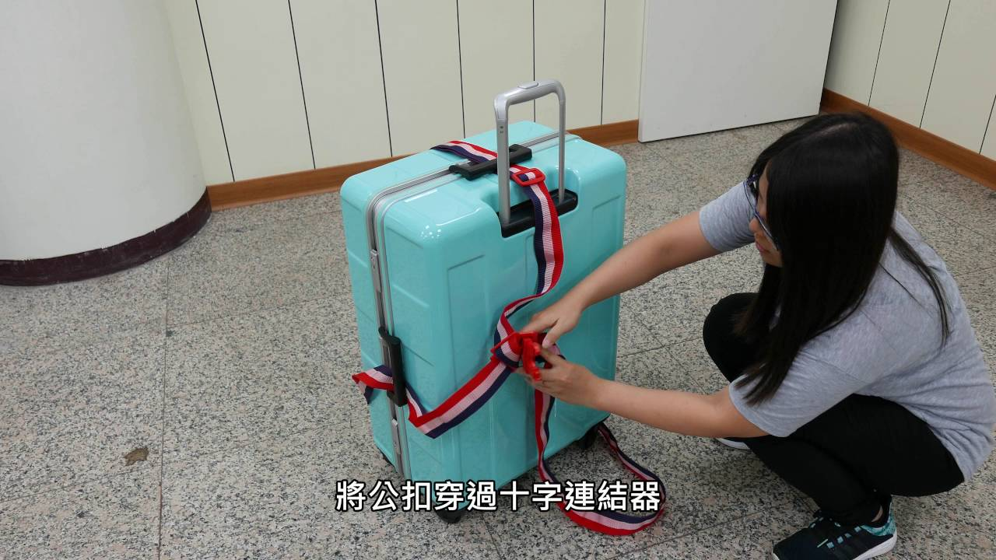
够.V
她带够了衣服，出差的这几天应该不会没有衣服穿

Slide 11
你去派对会喝多少酒呢?
够.V

Slide 12
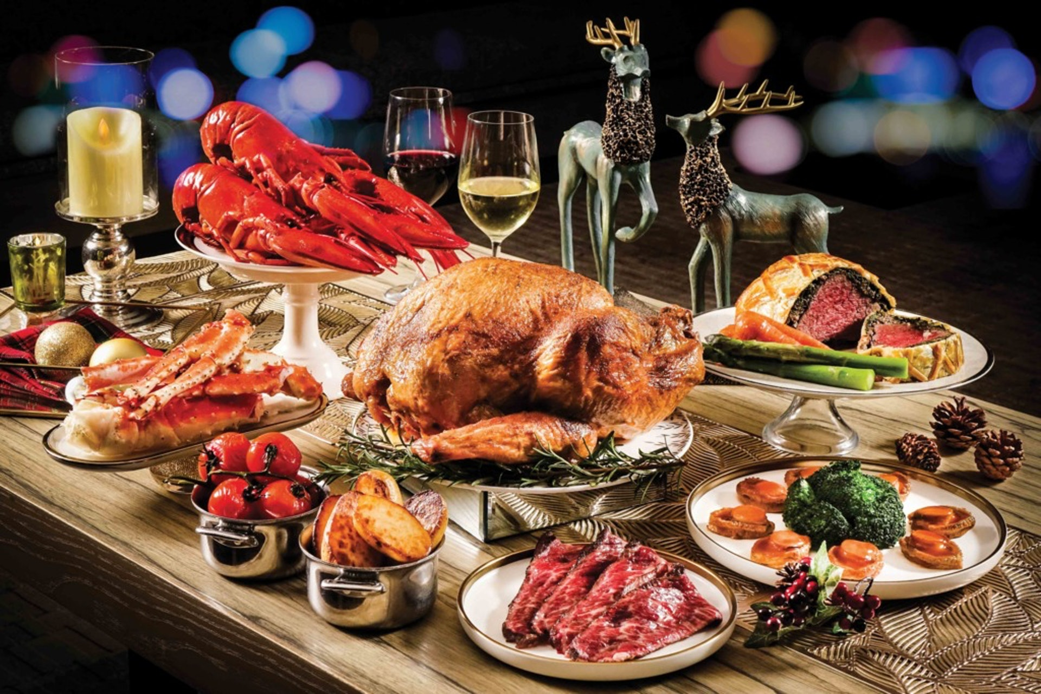
够.adv
他们做了很多饭，大家都够吃

Slide 13
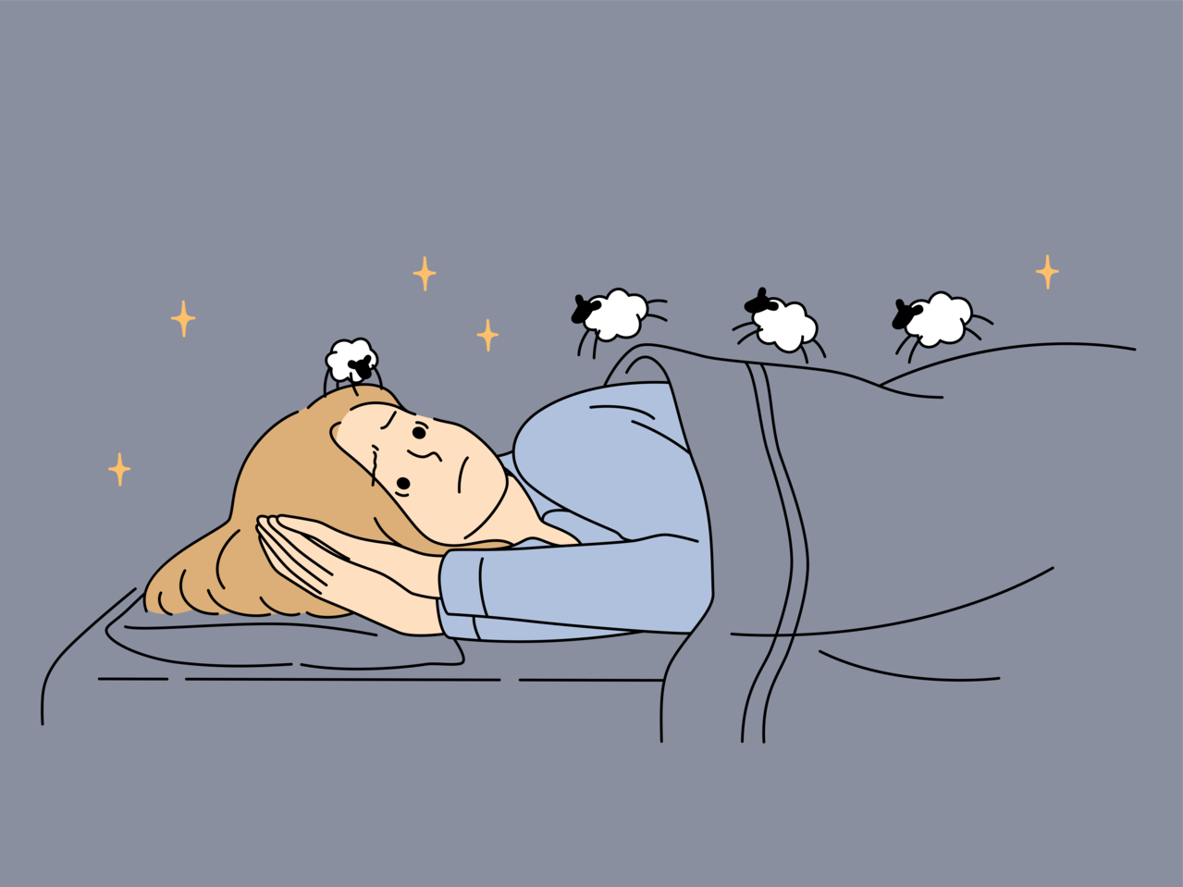
够.ADV
对她来说，睡眠时间要八小时以上才足够

Slide 14
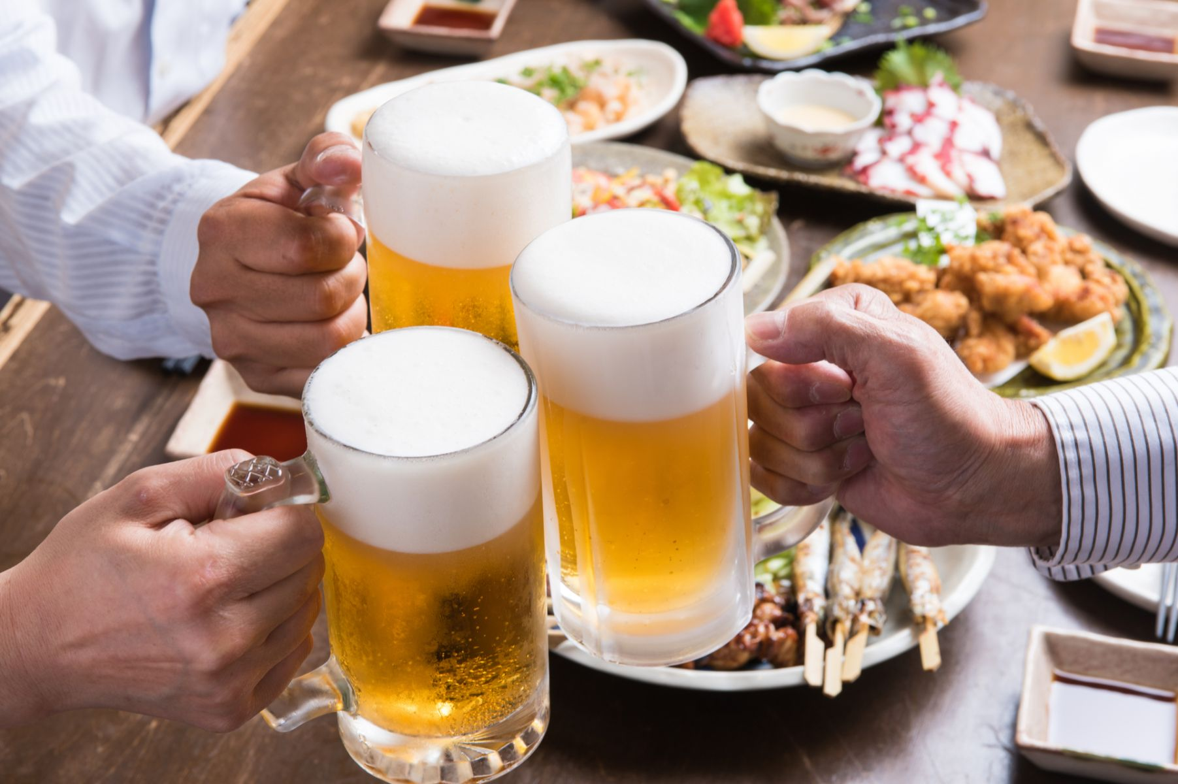
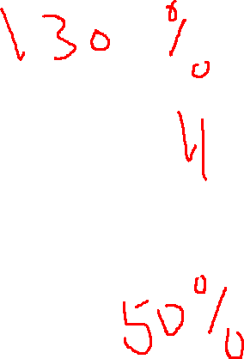
够.ADV
他已经喝了五杯啤酒了，但他还是觉得不够

Slide 15
一个月要多少钱才够在布尔诺生活呢?
够.ADV

Slide 16
小组:
如果你们要一起开一家旅馆，你们要准备些什么东西呢?
够

Slide 17
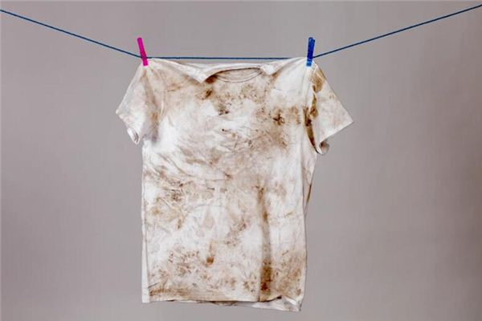
脏.ADJ
他的衣服很脏，看来之前一定是发生了什么

Slide 18
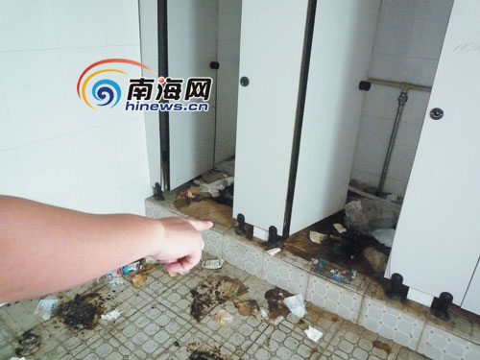
脏.ADJ
他之前去的车站的卫生间不但要钱，还很脏

Slide 19
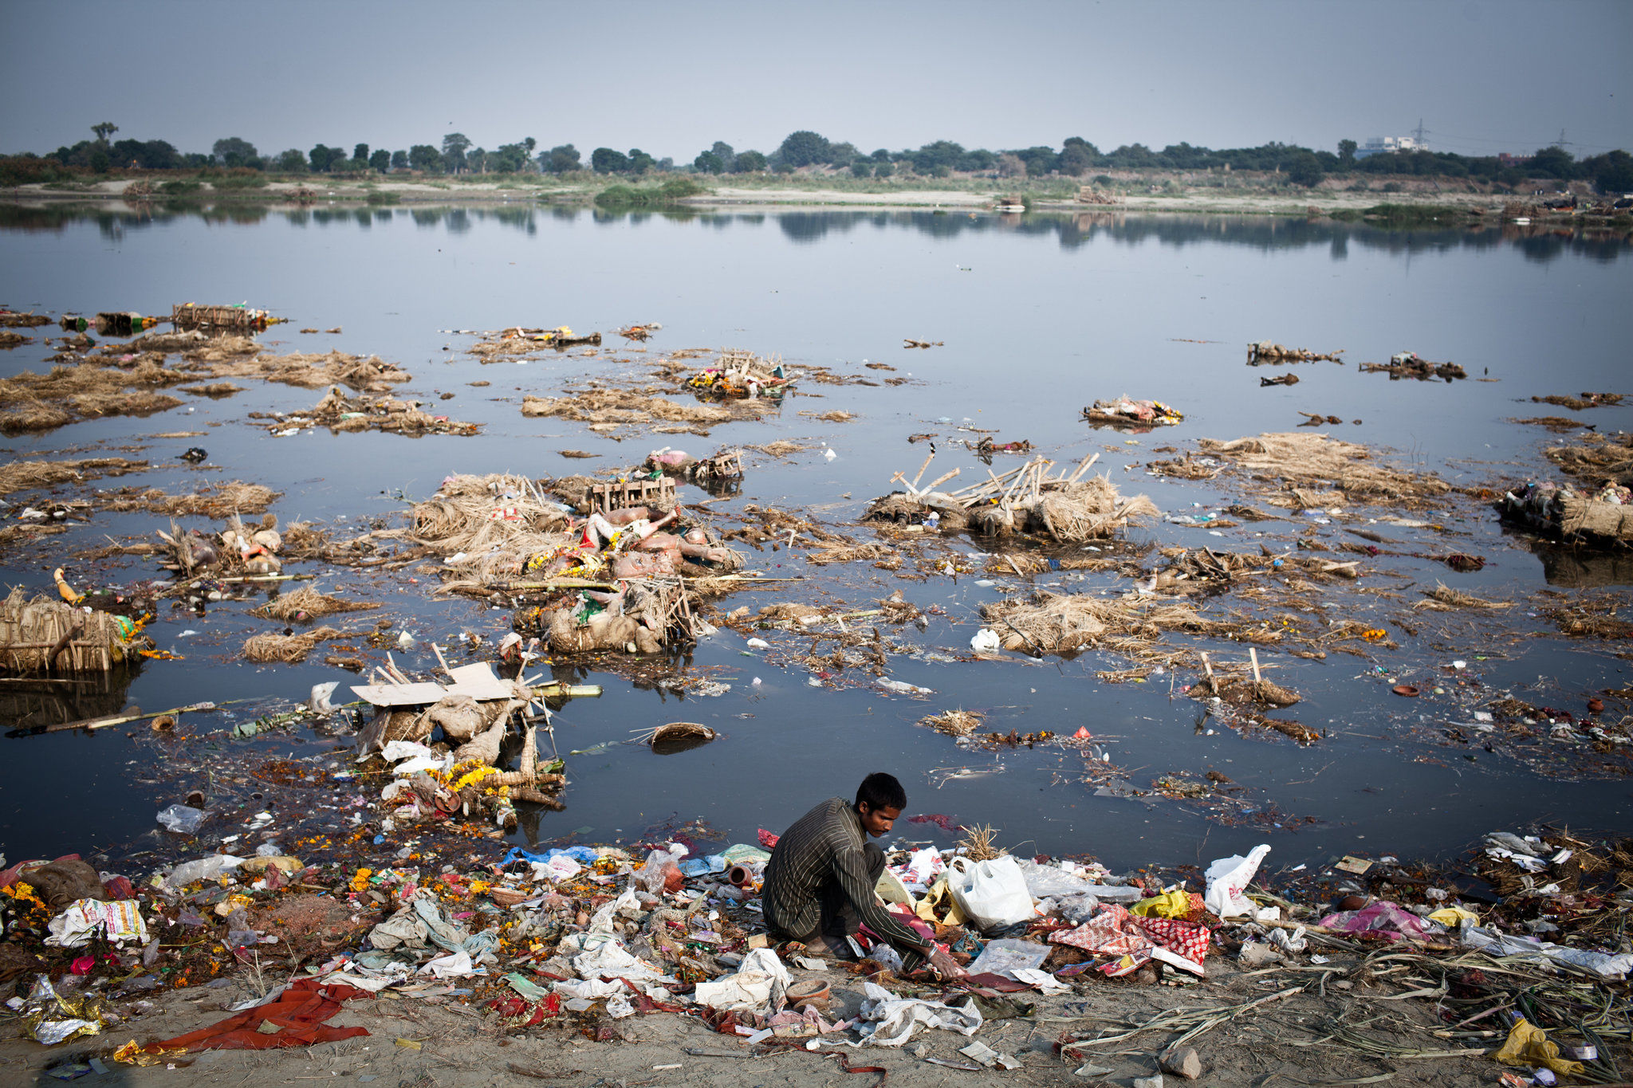
脏.ADJ
地球上很多河流因为污染变得很脏

Slide 20
你去过最脏的地方是哪里呢?

Slide 21
你觉得你的房间在什么时候最脏呢?

Slide 22
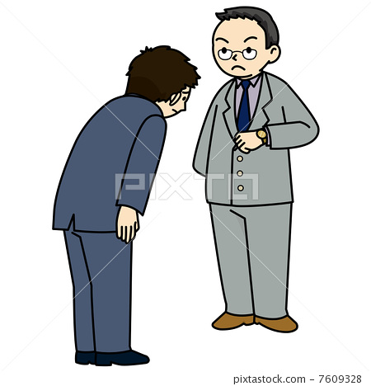
抱歉.V
他因为迟到了十几分钟，觉得很抱歉

Slide 23
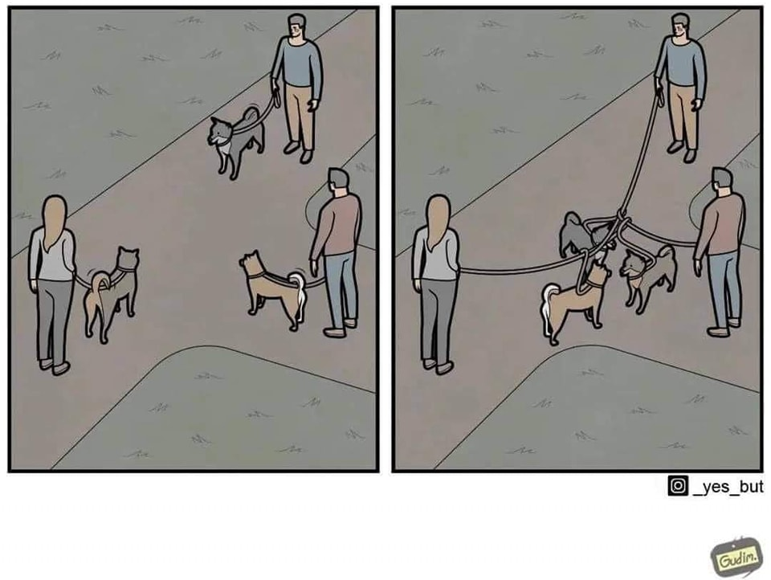
抱歉.V
他们都感到很抱歉

Slide 24
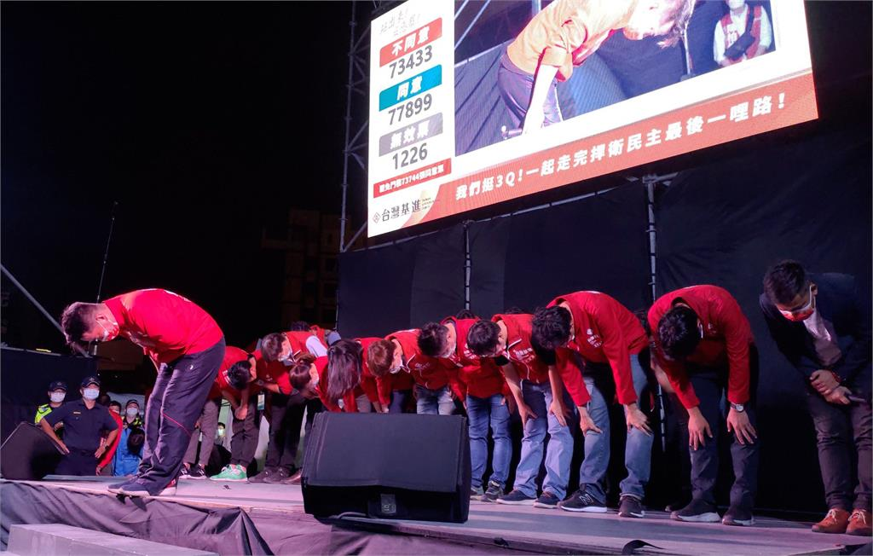
抱歉.V
对不小心造成污染的事情，那个老板在新闻上向大家表示
抱歉

Slide 25
你对什么事情感到抱歉过呢?
Notes:
01

Slide 26
你有请别人道歉过吗?

Slide 27
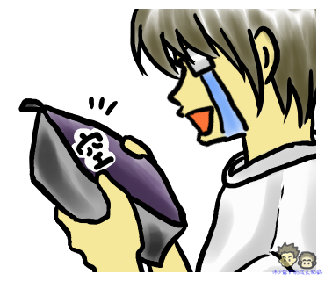
空.ADJ
他的钱包空了，他觉得自己好穷

Slide 28
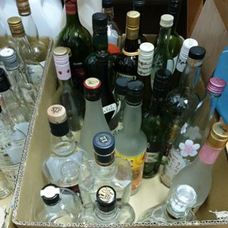
空.ADJ
地上有一些空酒瓶，看来他真的喝了很多酒

Slide 29
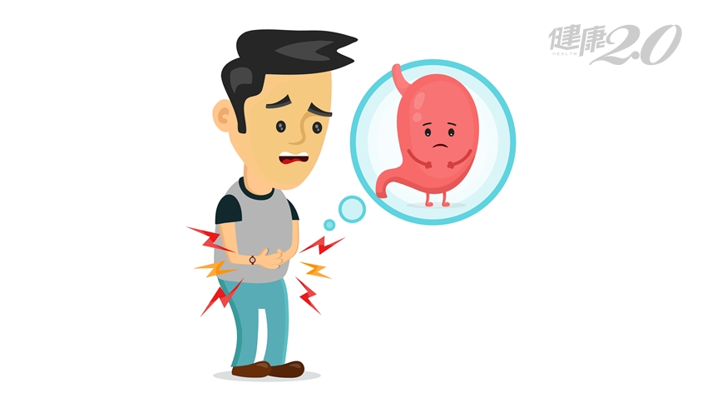
空.ADJ
他觉得自己的肚子很空，太饿了

Slide 30
你觉得自己什么东西很空呢?

Slide 31
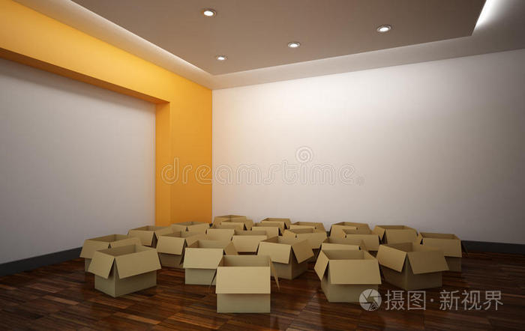
盒子.N
他买了很多东西，房间里现在有很多空盒子

Slide 32
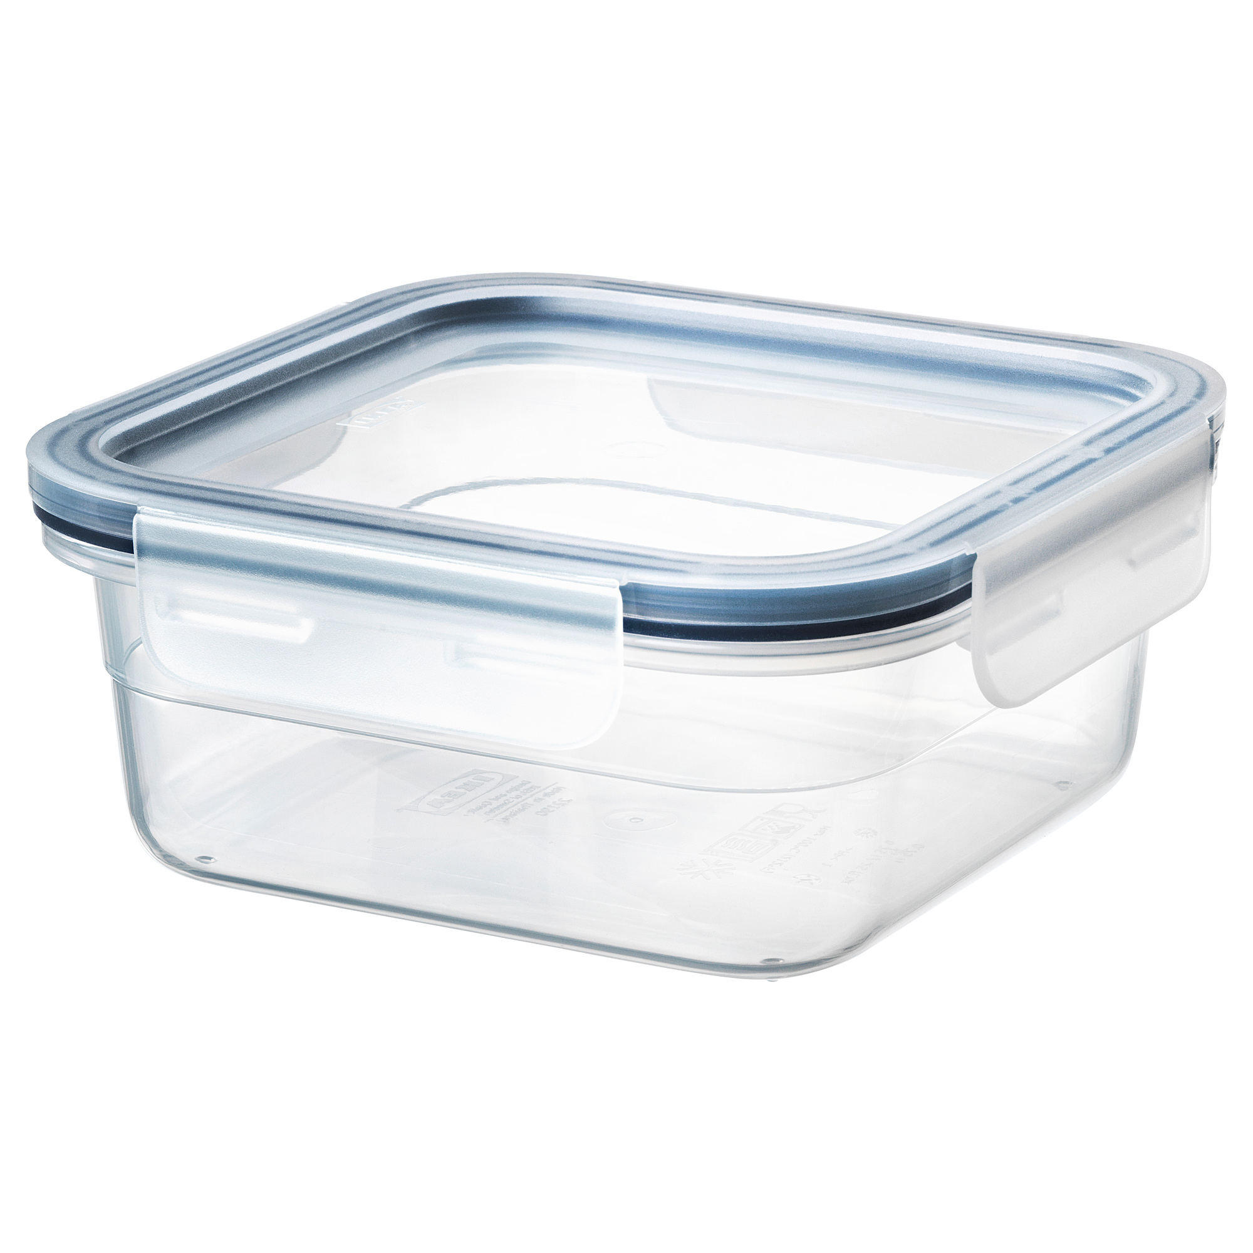
盒子.N
他去超市买了一个保鲜盒

Slide 33
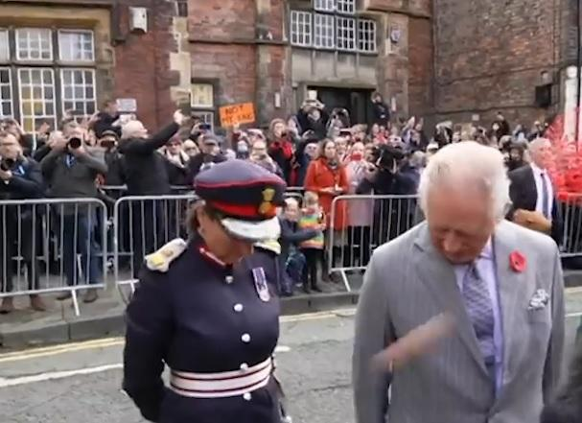
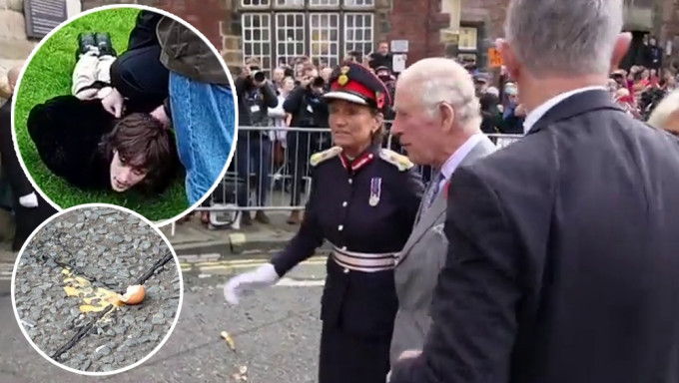
扔.V
抛
他被扔了鸡蛋

Slide 34
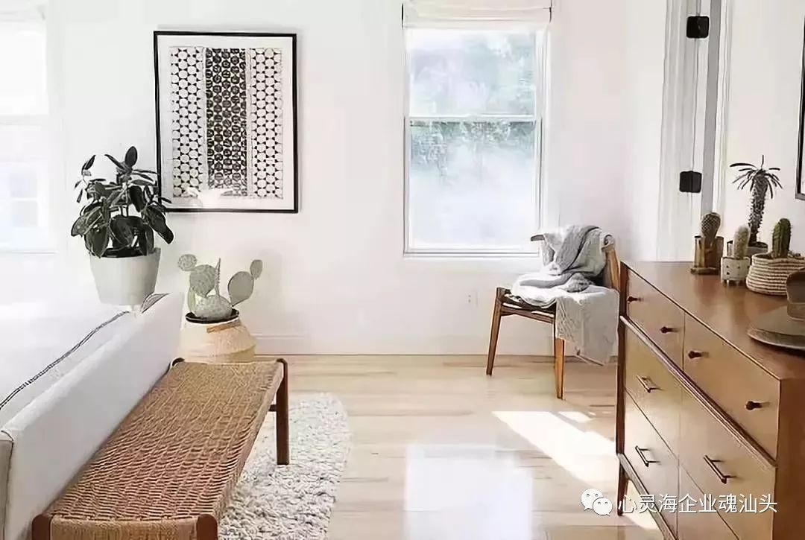
扔.V
他把空盒子都扔出去了，房间变得很干净

Slide 35
你最近扔了哪些东西呢?

Slide 36
你扔东西之前会考虑些什么呢?

Slide 37
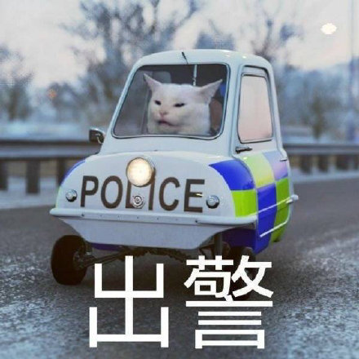
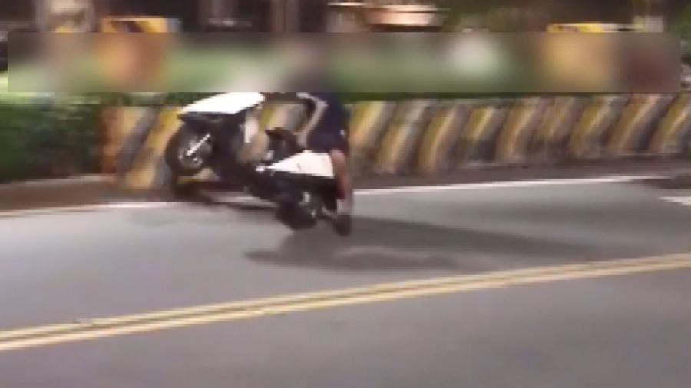
速度.N
那台摩托车的速度非常快，很快被警察盯上了

Slide 38
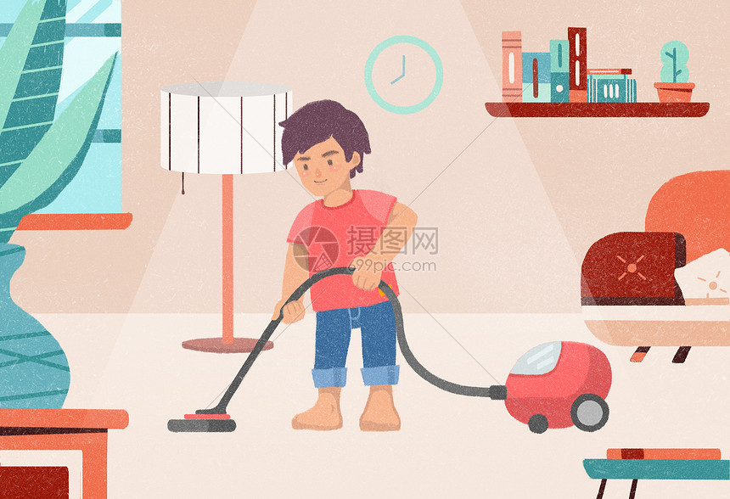
速度.N
他们以最快的速度把房间打扫干净

Slide 39
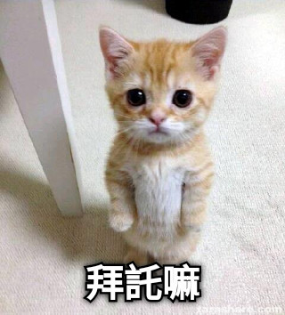
小组:
你们如果开一家旅馆，在整理退房的房间时，你们觉得会遇到什么问题呢?该怎么解决呢?
至少想五个

